Slide 1



第十届强子谱与强子结构研讨会
申办
汇报人：王振洋
单 位：宁波大学
wangzhenyang@nbu.edu.cn

Slide 2

一、宁波大学概况

Slide 3
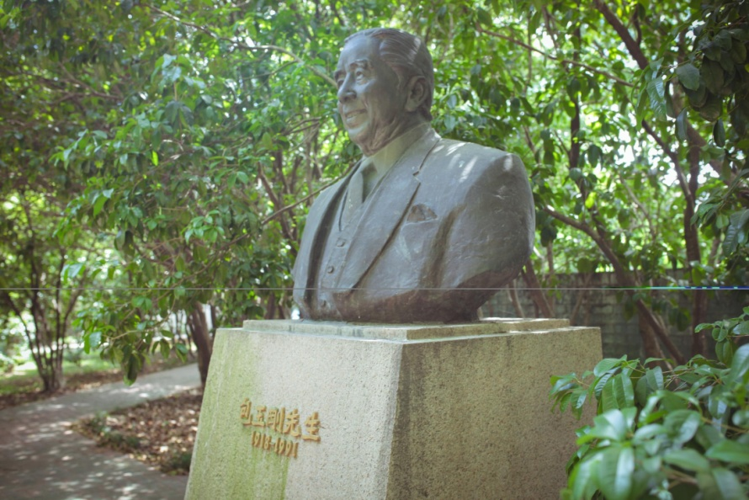
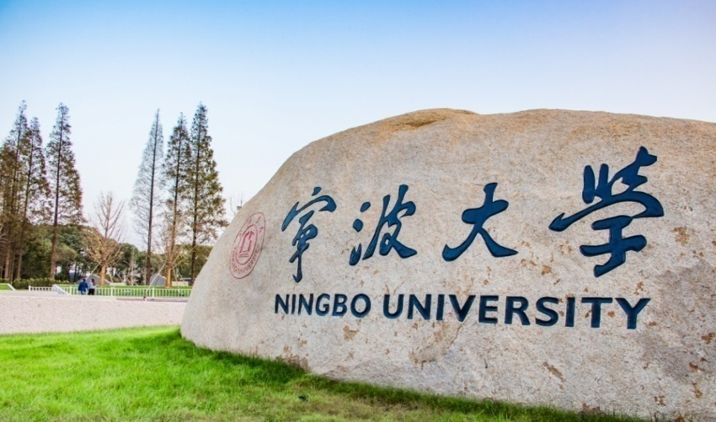
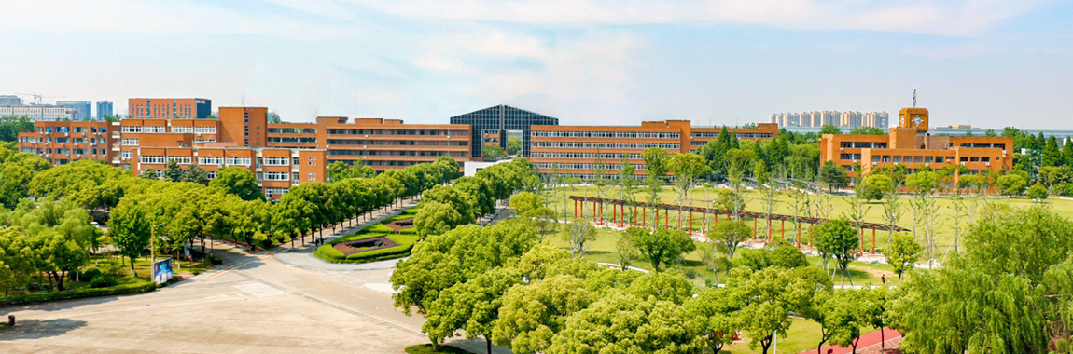
宁波大学于1986年由世界船王包玉刚先生捐资创立，邓小平同志题写校名，国家“双一流”建设高校，浙江省、教育部、宁波市共建高校，国家海洋局与宁波市共建高校，浙江省首批重点建设高校。经过几代宁大人的艰苦创业，学校已成为一所综合性教学研究型大学，综合实力稳居全国高校百强行列。

Slide 4
在 40 年 办 学 历 程 中，学 校 经 历 了 三 个 重 要 发 展 阶 段
第一个阶段
第二个阶段
第三个阶段
1986年
1996年
现在
世界船王包玉刚先生捐资创立，邓小平同志题写校名，由浙江大学、复旦大学、中国科技大学、北京大学和杭州大学对口援建。
1992年列入全国高校招生第一批录取院校。
原宁波大学、宁波师范学院、浙江水产学院宁波分院联合办学，组建新的宁波大学。实行三校合并，省市共建。
1998年，学校获得硕士学位授予权。
2017年9月，宁波大学入选国家“双一流”建设高校，进入了国家队，成为了137所“双一流”建设高校中最年轻的大学。

Slide 5




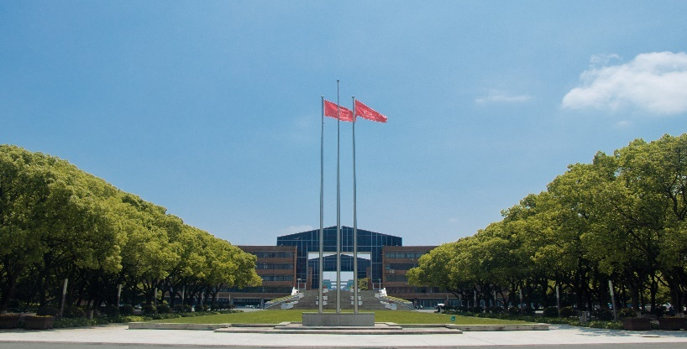
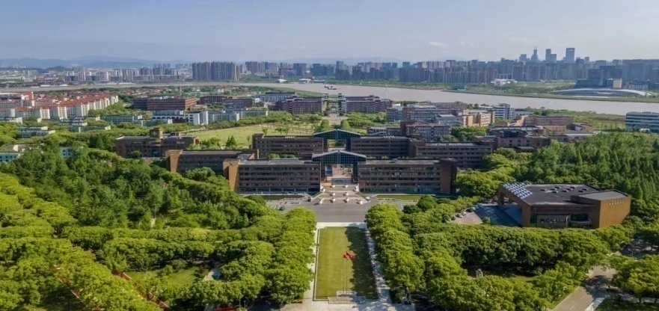
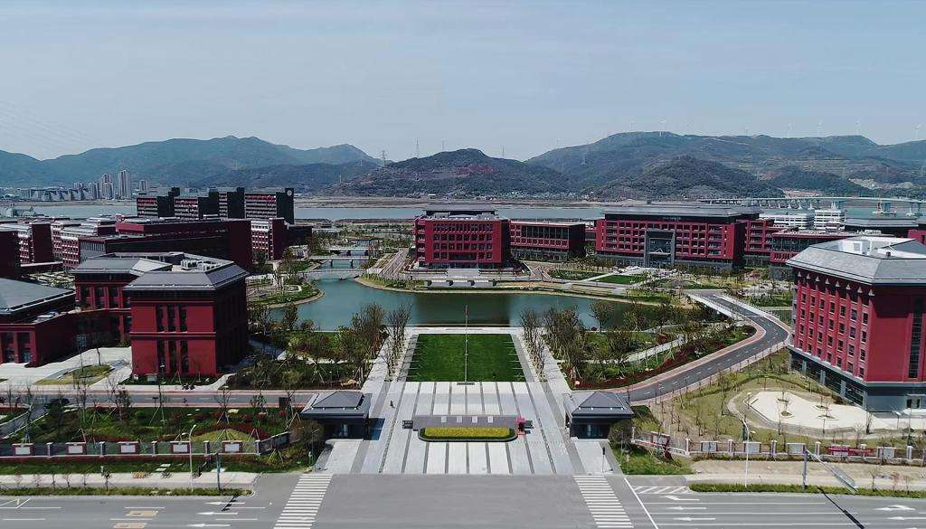
12大类学科
26个学院
15个校级直属研究机构
6家直属附属医院
主校区位于宁波高教园区北区，另有梅山校区，位于北仑区
占地3117亩.

Slide 6





现有教职工3525名
其中教学科研人员2432名
正高级职务人员
631名
博士学位人员
2089名
全职引进的院士
12位
其中我国两院院士5名
其他发达国家院士7名
国家级和省部级人才
190余名

Slide 7
综合实力稳居全国高校百强，学校迈入国家队办学行列
武书连大学排行榜
邱均平大学排行榜
艾瑞深大学排行榜
中国软科大学排行榜
以考察规模为主
以考察学科为主
以考察人才培养质量为主
以考察教学科研量
化指标为主
排名第100位
排名第74位
排名第64位
排名第78位
学科建设水平持续提升，学科优势特色愈加明显
ESI全球排名前1%
工程学
临床医学
化学
化学
材料科学
动植物科学
农业科学
环境与生态学
地球科学
药理学与毒理学
生物与生化
计算机科学
物理学
精神病学/心理学
一般社会科学
微生物学
。。。

Slide 8
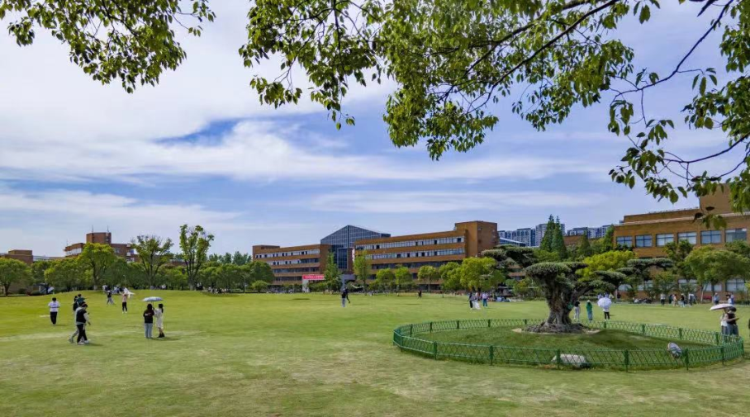
二是研究生教育发展迅速，初步具备了研究型大学的基本特征
学校目前已拥有学士、硕士、博士完整的高等人才教育体系
一级学科博士学位授权点：13个
一级学科硕士学位授权点：32个
硕士专业学位授权类别： 25个
实现了硕士点所有学科门类
和学科性学院全覆盖
近年来，在省市政府的大力支持下
研本比接近1:2，研究生培养质量位列全国一流学科建设高校第19位（双一流高校第55位）。
2026年本科生考研率达到36.51%，2026研究生就业率为97.24%。

Slide 9

二、物理学院概况

Slide 10
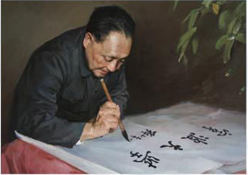
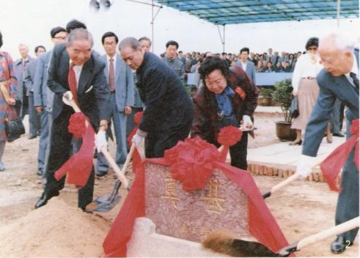
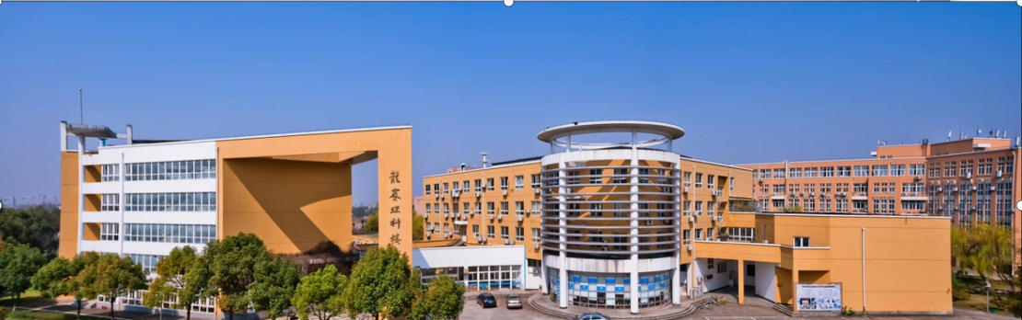
历史沿革
基础物理与量子科技研究院
2025
物理学一级学科博士点
2021
2023
高压物理科学研究院
2020
2021
ESI全球前1%、博后流动站
物理学一级学科硕士点
2011
2018
物理学国家一流本科专业
宁波大学数学物理研究所
宁波师范学院物理系
1997
2000
物理科学与技术学院
1960
1986
宁波大学理学院
宁波大学应用物理系

Slide 11

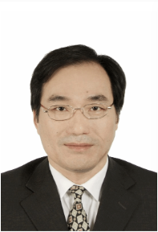
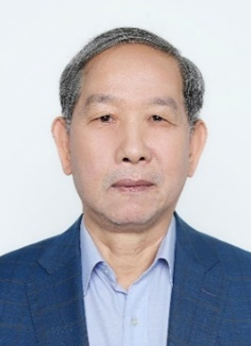
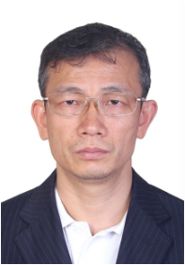
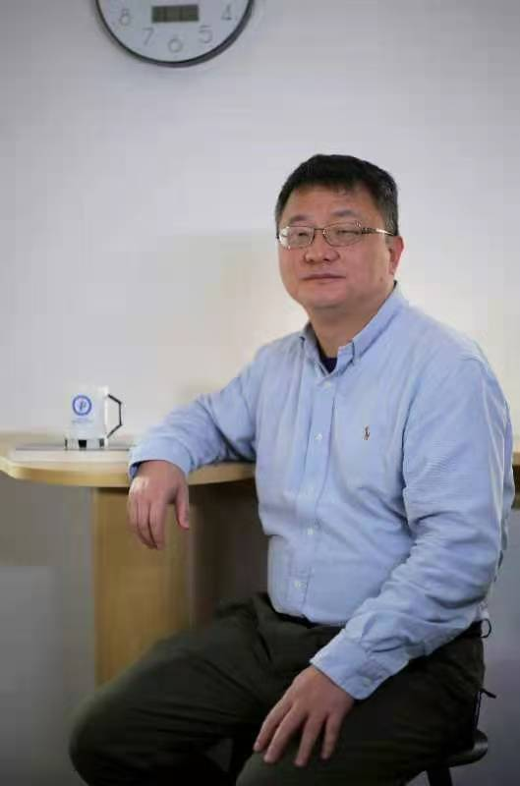
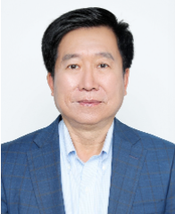
人才队伍
蔡荣根 校长 崔田 教授 楼森岳 教授 陈斌 教授 易俗 教授
中科院院士 长江学者 国家杰青 国家杰青 国家杰青
教学科研人员134人，教授53人、副教授38人，博士后23人。国家级、省部级人才30余位，包括中国科学院院士1名，“长江学者”特聘教授2名，国家杰出青年基金获得者5名。蔡荣根、崔田、楼森岳、陈斌、龚云贵5位教授入围2025年物理学领域中国高被引学者。全球前2%顶尖科学家榜单，6位教师入选“终身科学影响力排行榜”，10位入选“2024年度科学影响力排行榜”。2025年软科中国最好学科排名49位（49/202）。

Slide 12

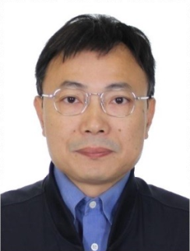
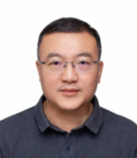
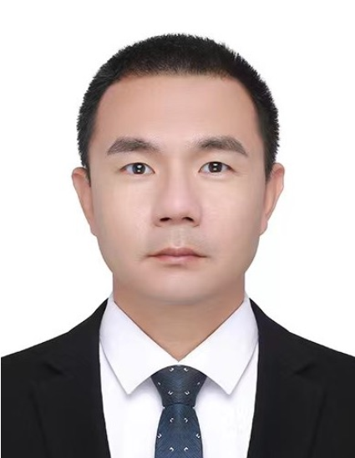
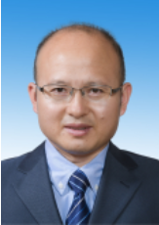
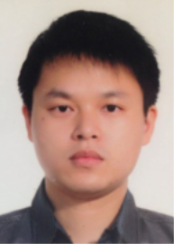
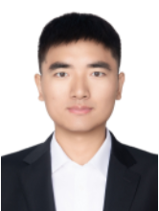
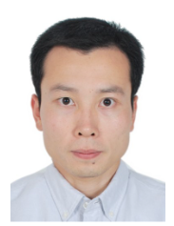
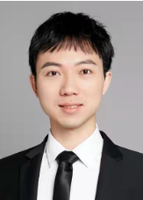
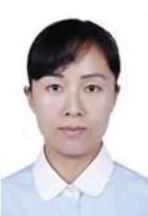
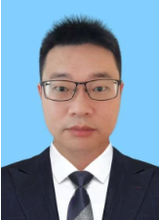
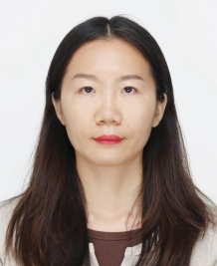
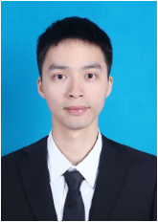
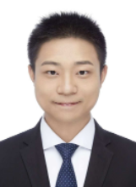

校设研究院
蔡荣根 院士 陈斌 教授 易俗 教授 楼森岳 教授 龚云贵 教授 闫海洋 教授 何松 教授 徐龙 教授
李亮 教授 张勇 教授 王刚 教授 陈霖 教授 周文婷 教授 张闻钊副教授 方芸 副教授 韦云峰副教授 谢礼杨副教授

Slide 13


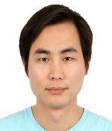
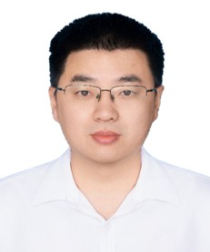


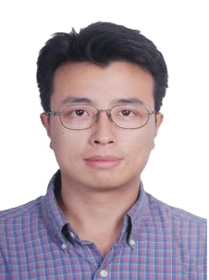
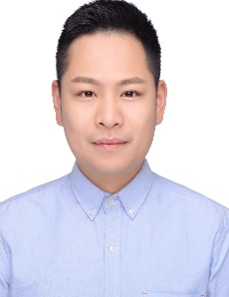
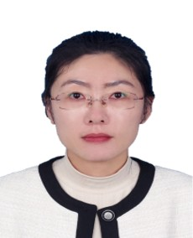
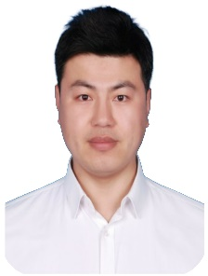
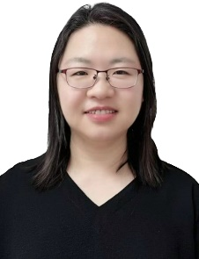
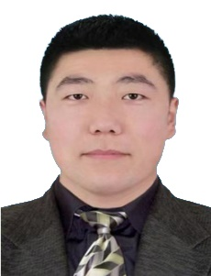
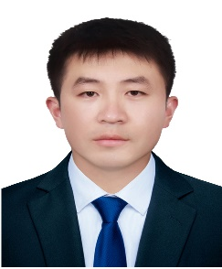
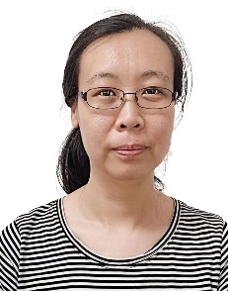
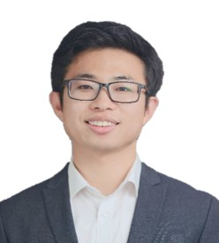
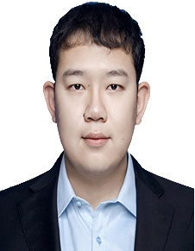
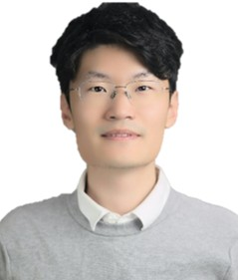

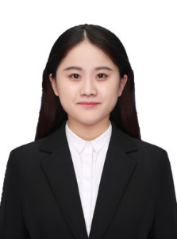

校设研究院
崔田 教授 刘中灏 教授 段红光 教授 王宏伟 研究员 高淼 教授 刘艳辉 教授 胡军 教授 潘益龙 研究员 黄艳萍 副教授 刘召 副研
付洁 副教授 陈宁 副研 马帅领 副研 戚梦瑶 助研 宋昊 助研 赵行斌 助研 杜明阳 助研 高姗 讲师 魏鑫苗 助研

Slide 14
科研项目
近5年，立项各类项目368项（含人才启动费），总经费逾2.8亿元
项目类型 | 经费来源 | 资助金额
团队建设项目 | 宁波市顶尖人才计划 | 9880万
 | 浙江省领军型创新团队（重点支持） | 1000万+校配1000 万
 | 3 项宁波市甬江工程创新团队 | 2500万
国家级科研项目
 | 1 项重点研发计划课题 | 510万
 | 3项 国防***专项 | 1209万
 | 66项自然科学基金（3 重点，海优） | 3527万
 | 参与创新研究群体项目 | 1200万
 | 2 项区域联合重点项目课题 | 141.5万
省部级科研项目 | 26项 省自然科学基金（1 重大，3重点） | 440万

Slide 15
三、办会经验

Slide 16
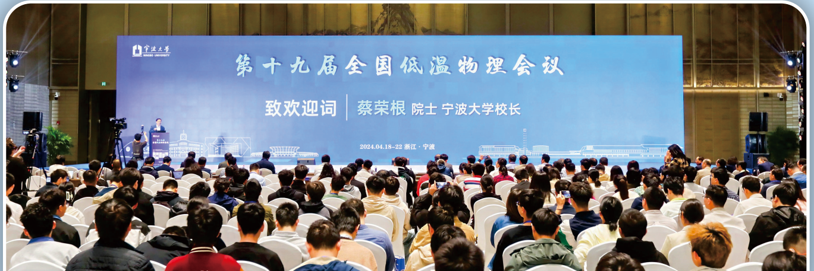
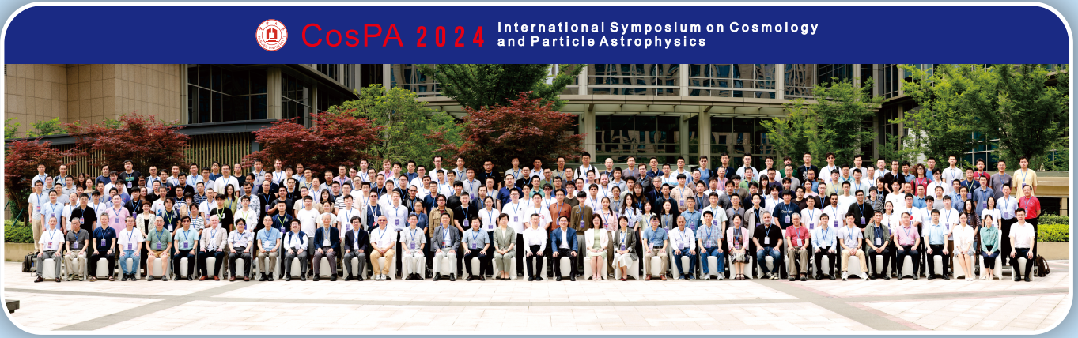
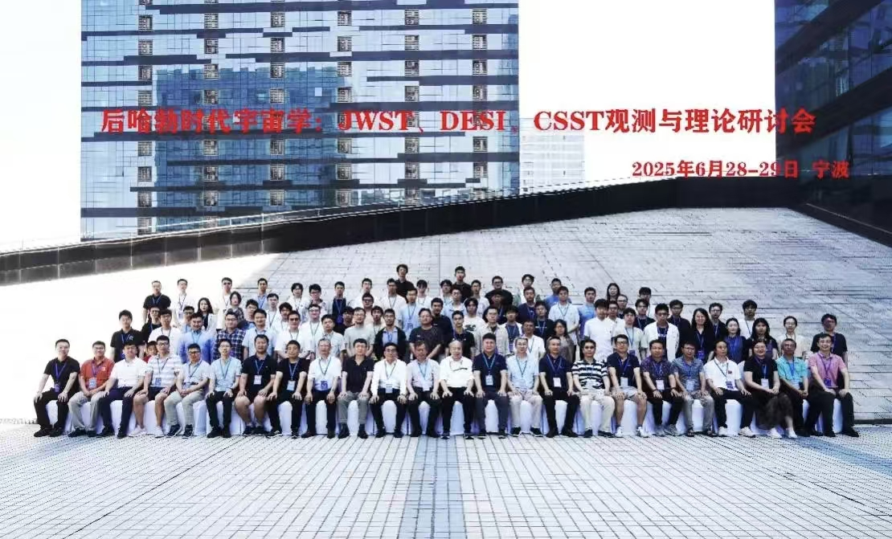
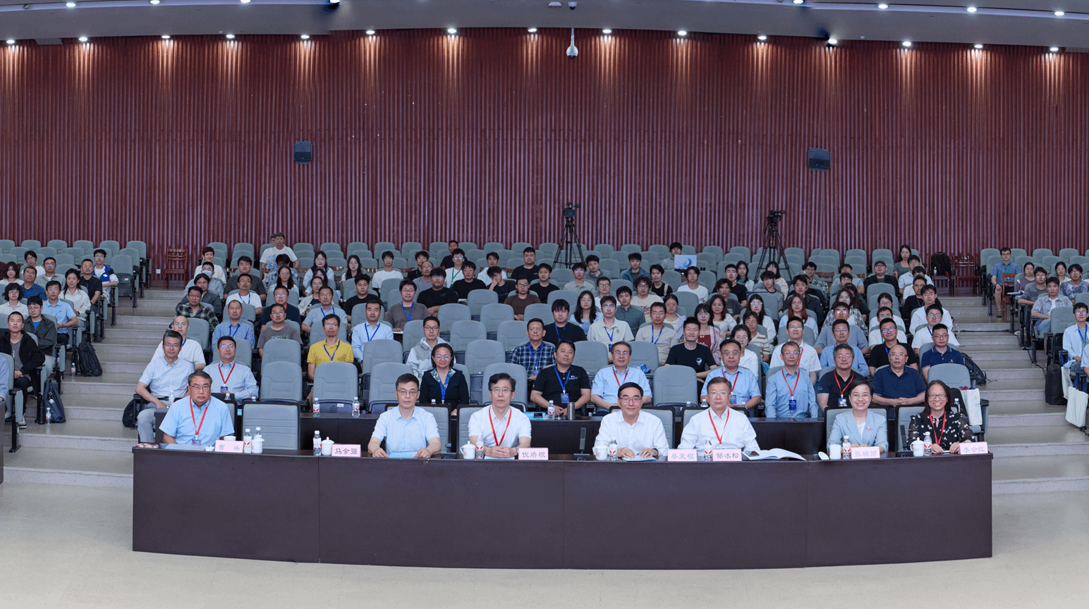
学院已成功举办/承办多次影响力较大的国际性/全国性会议
2024年第十九届全国低温物理会议
2024年International Symposium on Cosmology and Particle Astrophysics
2025年后哈勃时代宇宙学:JWST、DESI、CSST观测与理论研讨会
2026年第二十二届彭桓武理论物理论坛

Slide 17
四、办会环境

Slide 18
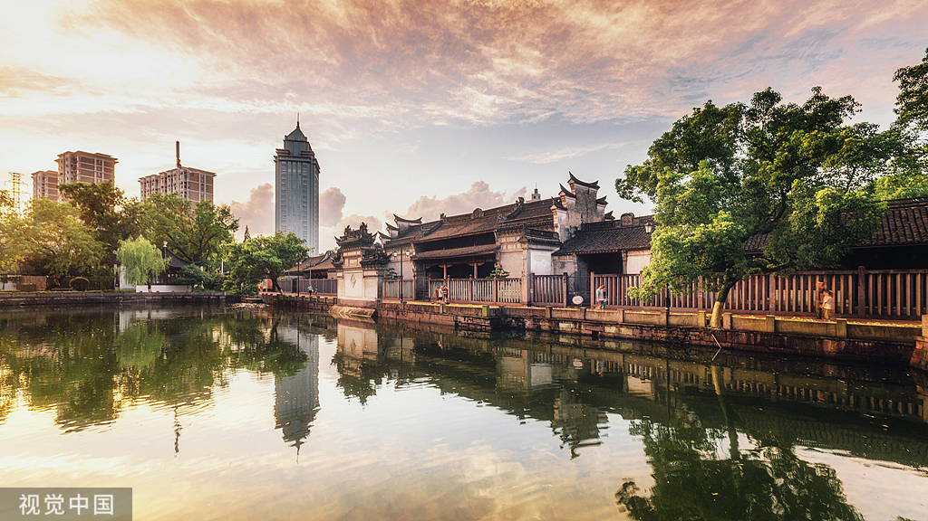
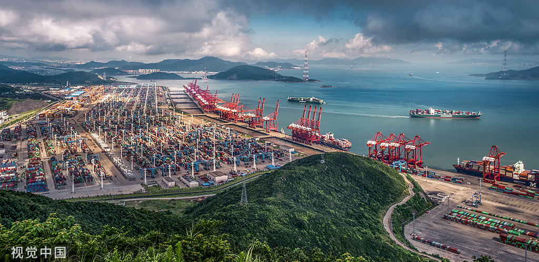
畅享“新一线”城市的发展与机遇
连续八年位居全国制造业单项冠军城市之首。
宁波坐落于东海之滨，宁波港吞吐量17年保持全球第一，集装箱稳居全球第三。
中国五大计划单列市之一，经济实力仅次于深圳。
2025年GDP排名全国第11，紧跟南京市。
连续七次蝉联全国文明城市。
宁波市2026年人口达到983万，近十年人口增加了近110万。

Slide 19
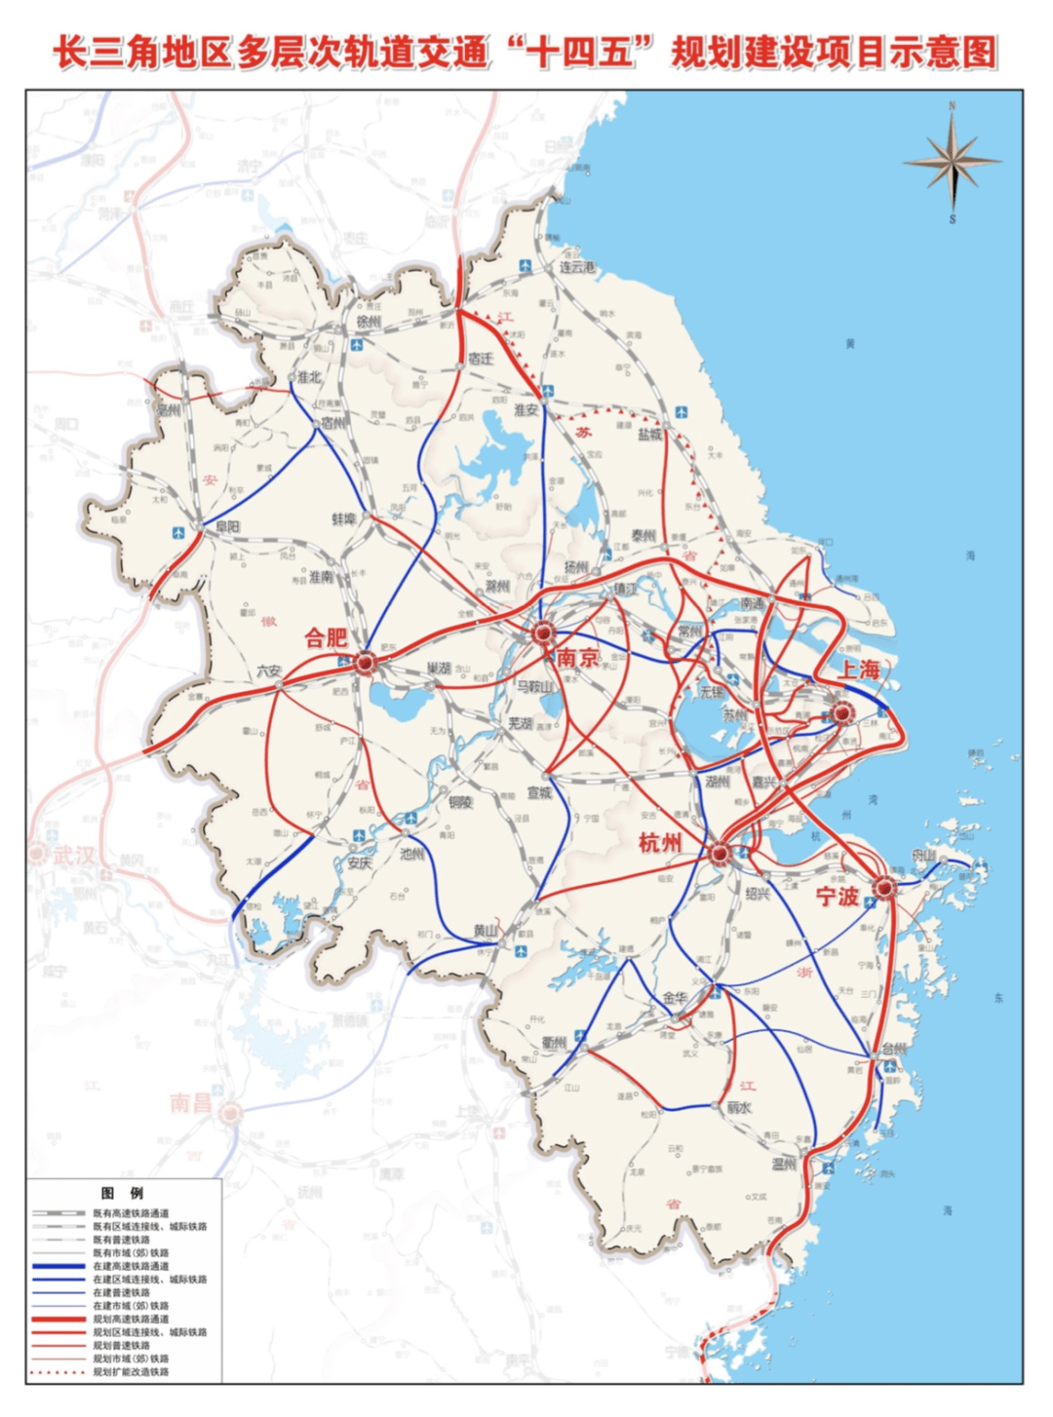

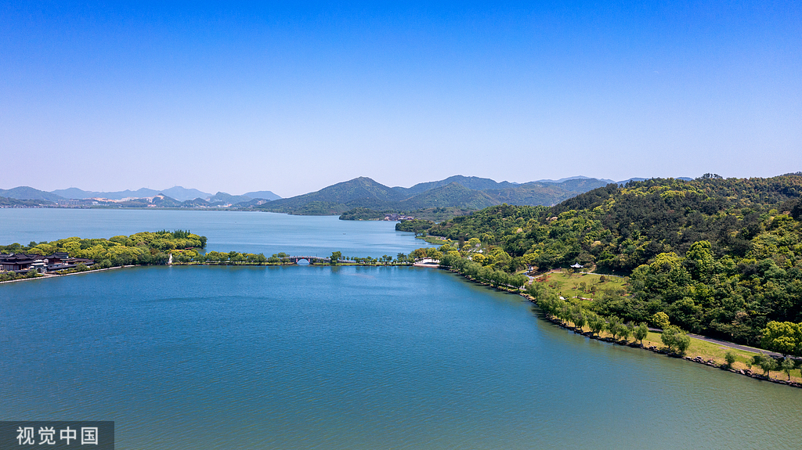


山：四明山
湖：东钱湖
河：三江穿城
海：东临东海

Slide 20


交通便利
宁波大学座落于宁波市江北区风华路818号，学校交通非常便利。宁波机场和宁波火车站到达的乘客可乘地铁二号线直达宁波大学。另外，宁大距宁波东高速入口6公里、舟山跨海大桥15公里、高速入口蛟川收费站3公里，通往舟山、普陀山方向也是非常便利的。

Slide 21


Slide 22


办会地点： 宁波市东钱湖（3个西湖面积）

Slide 23

办会地点：宁波东钱湖华侨豪生大酒店

Slide 24








特色景点
舟山市
古称“海中洲”，共拥有佛教文化景观、山海自然景观和海岛渔俗景观1000余处
天一阁·月湖景区 5A
我国现存历史最悠久的私家藏书楼,也是世界上最古老的三大家族图书馆之一。
明兵部右侍郎范钦的藏书处。
清乾隆，四库全书贡献最大。
宁波象山
拥有徐福东渡传说等国家级非遗项目7个，是浙江海洋资源第一县，素有“海山仙子国”之美誉。
老外滩
位于三江口，宁波的正中心，比上海外滩的历史还早20年。
得名于Y-Town。
奉化溪口风景区 5A
宁波东钱湖天童风景区
包括蒋氏故居景区与雪窦山景区。坐落于“秀甲四明”的中国五大佛教名山之一的雪窦山。雪窦寺还是弥勒佛道场，内有雪窦山弥勒大佛。
湖山相依、山水共生的资源融合，让东钱湖的碧波湖景与天童的山林禅韵完美交融

Slide 25






宁波美食（鲜、咸、香、糯）

Slide 26

期待与您相聚宁波

